Slide 1


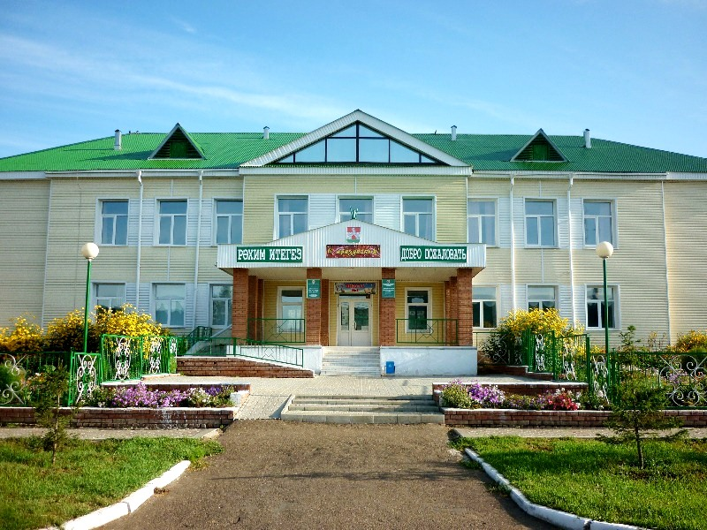
Муниципальное бюджетное общеобразовательное учреждение
«Черемшанская средняя общеобразовательная школа №1 имени Петра Семеновича Курасанова» Черемшанского муниципального района Республики Татарстан
Публичный доклад директора школы
Плотникова Виктора александровича

Slide 2
Этапы становления школы
1862 год - в Черемшане открылась первая церковно-приходская школа с двухлетним сроком обучения.
1920 год - открылась семилетняя школа.
1936 год – образование средней школы.
2009 год – школа центр компетенции по подготовке учащихся к ЕГЭ по биологии и русскому языку.
2010-2013г.г. – реализация Программы информатизации
2014 год – Школа Превосходства
2015 год – школе присвоено звание героя советского союза Петра Семеновича Курасанова.
Результат: Создание единой образовательной информационной среды, учебной, педагогической, управленческой и обслуживающей деятельности школы, где ведущую роль играют информационно-коммуникационные технологии, позволяющие повысить качество и доступность образовательного процесса

Slide 3
Назначение программы
Государственный заказ:
1. Создание условий для получения обучающимися качественного образования в соответствии с государственными стандартами;
2. Развитие творческой, конкурентоспособной, общественно-активной, функционально и устойчиво развитой личности;
Социальный заказ:
1. Организация учебного процесса в безопасных и комфортных условиях;
2. Обеспечение качества образования, позволяющего учащимся эффективно взаимодействовать с членами общества в соответствии с требованиями эпохи.

Slide 4
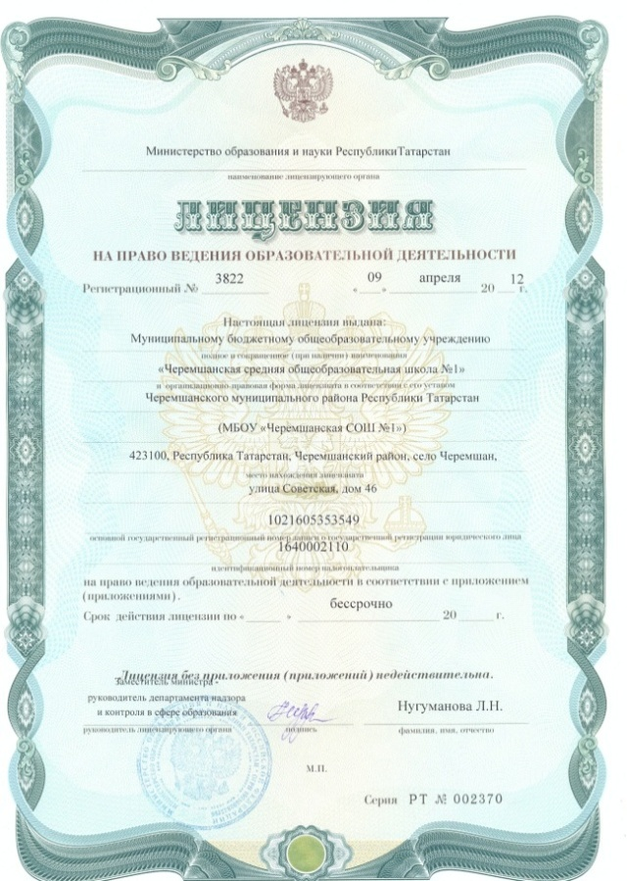
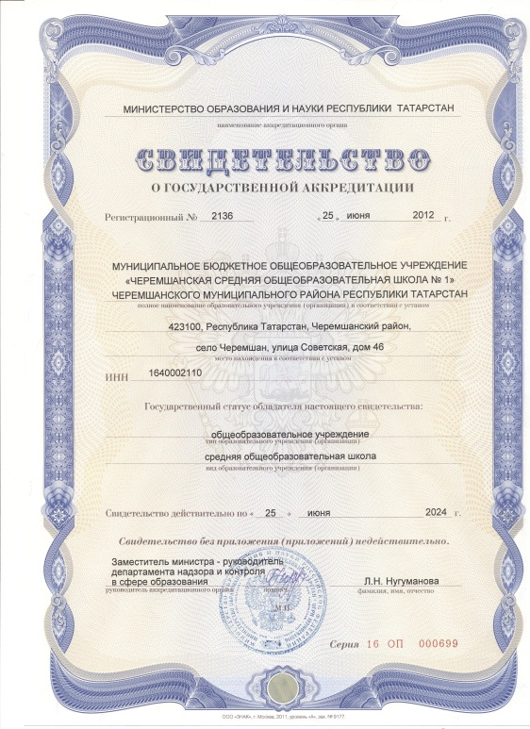
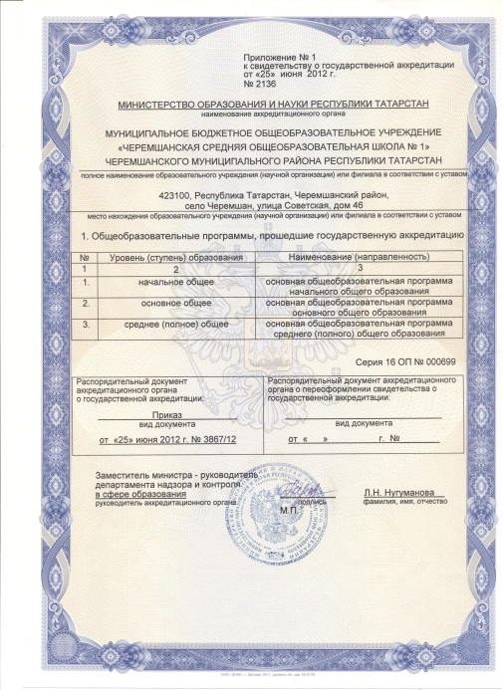
Нормативные документы
Лицензия
Аккредитация

Slide 5
Адресные данные школы
Адрес школы: (423100) с. Черемшан,
ул. Советская, д.46
Е-mail: sch1.cheremshan@tatar.ru , Cher1_58@mail.ru
Сайт школы:
htpp//: edu.tatar.ru/cheremshan/sch1
Телефон \ факс: 2-57-35

Slide 6
Режим обучения
Основной язык обучения – русский
Режим обучения:
Уроки проводятся в одну смену.
Продолжительность урока – 45 минут.
Занятия по 35 минут проводятся пять дней в неделю только в первом классе.
Длительность перемен -10 мин.
Во второй половине дня на базе школы работают
группы продленного дня
творческие объединения кружковцев
спортивные секции
В школе созданы все условия для изучения двух государственных языков Республики Татарстан
Изучаемый иностранный язык – английский

Slide 7
Приём в школу
В 1-ый класс дети принимаются по заявлению родителей
с 1-го февраля возрастом не менее 6 лет и 6 месяцев и не более 8 лет
на 1 сентября текущего года с приложением медицинской карты.
Для приема в 10-е классы необходимо представить следующие документы:
- заявление родителей (законных представителей);
медицинская карта;
копия свидетельства о рождении;
копия документа и документ о получении основного общего образования государственного образца;
личное дело.
Заявление о приёме ребёнка в школу можно подать через интернет-приёмную директора в системе «Электронное образование РТ» на сайте школы.

Slide 8
Миссия школы:
Конкурентоспособное образовательное учреждение, предоставляющее доступные бесплатные качественные услуги, удовлетворяющие запросам личности, государства, общества и рынка труда, обеспечивающие условия для жизни и сохранности здоровья, для усвоения образовательного стандарта, формирующие толерантную личность, знающую и признающую национальную культуру.

Slide 9

Основные направления внутренней политики школы
1. Развитие самостоятельности и способности к самоорганизации, саморазвитию;
2. Развитие способности к созидательной деятельности;
3. Формирование правовой культуры высокого уровня;
4. Воспитание толерантности;
5. Полный поворот к личности ученика;
6. Переход к универсально-профильному образованию;
7. Широкое вовлечение родителей, представителей местного сообщества, учеников в процесс управления школой;
8.Дальнейшая компьютеризация как процесс подготовки школьника к жизни в условиях новых информационных технологий;
9.Активизация деятельности психологической и социологической службы в определении перспектив развития личности.

Slide 10
Состав обучающихся в школе
татары – 125 обучающихся;
русские – 131 обучающихся;
чуваши – 54 обучающихся;
мордва – 18 обучающихся;
другие национальности – 5 обучающихся
смешанные браки -13 обучающихся.
Организация образовательного процесса в школе осуществляется в соответствии реализуемым учебным программ, соответствующим уровню и направленности образовательного процесса, организованного в школе, соответствуют учебному плану на всех ступенях обучения.
В школе 22 класс - комплекта, в которых с начала 2015-2016 учебного года обучалось 346 обучающихся.

Slide 11
Данные сохранности контингента учащихся
 | Учебные года
 | 2011/2012 | 2012/2013 | 2013/2014 | 2015/2016
Количество классов всего | 16 | 17 | 20 | 24
1-ая ступень | 9 | 9 | 11 | 13
2-ая ступень | 5 | 6 | 7 | 9
3 ступень | 2 | 2 | 2 | 2
Общее количество обучающихся | 266 | 284 | 312 | 346

Slide 12
Результаты социологических исследований семей обучающихся в 2015-2016 учебном году
Полные семьи | Неполные семьи | Многодетные семьи | Семьи, оформившие опекунство
197 ч. / 58% | 56ч./18% | 66 ч./21% | 11ч. / 3,4%

Slide 13
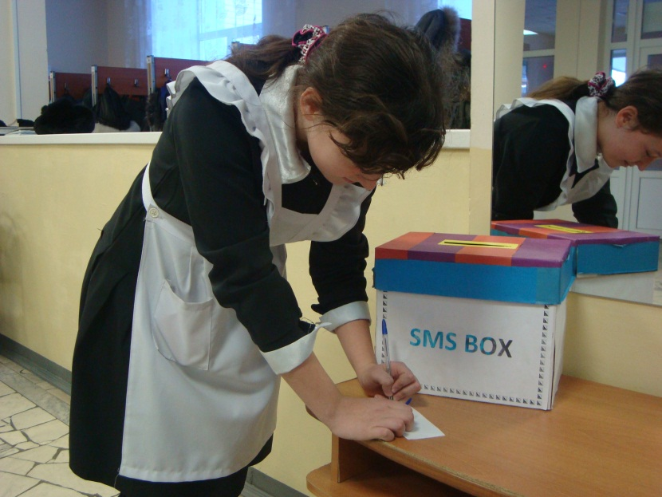
Органы ученического самоуправления в правовой сфере школы.
Проект «СМС-бокс», реализуемый совместно с прокуратурой Черемшанского муниципального района - интересная форма привлечения школьной общественности к нормативно-правовому разделу жизни и совместному управлению развитием школы стал.

Slide 14
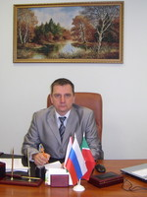
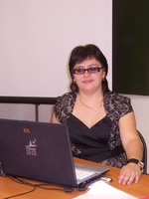
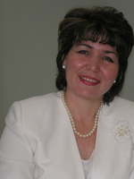
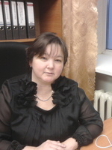
Административная команда
Плотников Виктор Александрович – директор школы, менеджер образования, управление кадрами.
Шарифуллина Эльмира Ахтямовна – заместитель директора по учебно-воспитательной работе, менеджер образования, управление кадрами.
Гайнутдинова Муслима Галимзяновна – заместитель директора по учебной работе по вопросам национального образования, менеджер образования, управление кадрами.
Ялышева Альфия Гумаровна, заместитель директора по воспитательной работе, менеджер образования, управление кадрами.

Slide 15
Материально-техническая база школы
Из 20 учебных кабинетов 7 оборудованы комплектом интерактивного оборудования (ноутбук, проектор, интерактивная доска), кроме того ещё 10 имеют экраны и мультимедиа оборудование
кабинет физики и истории с комплектом современного лабораторного и информационного оборудования
мобильный компьютерный кабинет (начальная школа)
1 кабинет информатики и ИКТ с выходом в Интернет
Единая локальная сеть
Актовый зал, библиотека
1 спортивный зал
Столовая на 120 посадочных мест.
Кабинеты технологии для девочек и мальчиков
Медицинский кабинет

Slide 16
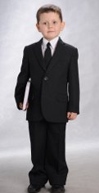
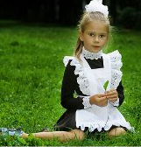
Единая форма одежды
Девочки – чёрное или коричневое школьное платье с белым и чёрным фартуками, мальчики – классические брюки, костюм, светлая рубашка, галстук – эти требования прописаны в Уставе школы и соответствуют Модельному нормативному акту субъекта Российской Федерации об установлении требований к одежде обучающихся по образовательным программам начального общего, основного общего и среднего общего образования, тем более 1 сентября 2013 года вступит в силу ФЗ от 29 декабря 2012 года №273-ФЗ «Об образовании в Российской Федерации», согласно которому установление требований к одежде обучающихся отнесено к компетенции образовательного учреждения.

Slide 17
Учебный план
Цель образовательной деятельности педагогического коллектива школы - формирование ключевых компетенций для продолжения образования в течение всей жизни.
Организация образовательного процесса в школе осуществляется в соответствии со статусом «общеобразовательная школа». Реализуемые учебные программы соответствуют уровню и направленности образовательного процесса, организованного в школе, т.е. соответствуют учебному плану на всех ступенях обучения.
Основное общее образование структурировано на основе базисных учебных планов Республики Татарстан 2012 года трехуровневого образования:
1-я ступень (уровень) – 1-4-е классы;
2-я ступень (уровень) - 5-9-е классы;
3-я ступень (уровень) – 10-11-е классы

Slide 18
Вариативное образование
Начальная школа - обучение по ФГОС НОО – 1-4 классы;
Основная школа – общеобразовательный уровень с расширенным изучением математики и русского языка за счёт часов школьного компонента учебного плана, в т.ч. предпрофильная подготовка в 9 классе на элективных курсах, 5,6 классы – пилотные - ФГОС ООО.
Средняя школа – универсальное обучение. По выбору родителей и обучающихся 10, 11 классов имеется возможность открытия социально-гуманитарного профиля.

Slide 19



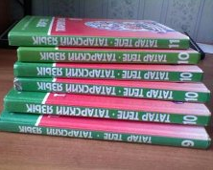
Реализация Закона
«О языках народов РТ»
Программы по сохранению и развитию языков народов, проживающих в РТ, концепции «Русский язык в Татарстане» в школе созданы все условия для паритетного изучения двух государственных языков, в т.ч. блочное распределение учебных кабинетов. Изучение русского, татарского, языков позволяет формировать языковую личность РТ, владеющую языками на функциональном уровне.

Slide 20

Кадровое обеспечение
Обучают, воспитывают и обслуживают учащихся школы всего 63 работника, из них 39 педагогических работников, включая администрацию школы и совместителей. Из них: 2 - отличника народного просвещения,
3 - «Почётных работников общего образования РФ»
1 - имеет нагрудный знак «За заслуги в образовании РФ»
4 - имеет нагрудный знак «За заслуги в образовании РФ»
1 - «Заслуженный работник физической культуры и спорта РТ»
5 - «Почётная Грамота МО и Н РФ»,
9 - «Почётная Грамота МО и Н РТ»,
14 - «Почётная Грамота РОО»,
Из 39 учителей 32 - имеют высшее профессиональное образование,
5 - среднее специальное.
Учителей с высшей квалификационной категории – 6 человек,
с первой квалификационной категории – 23 человек.

Slide 21
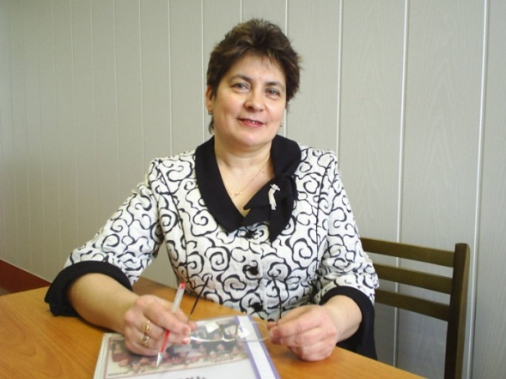
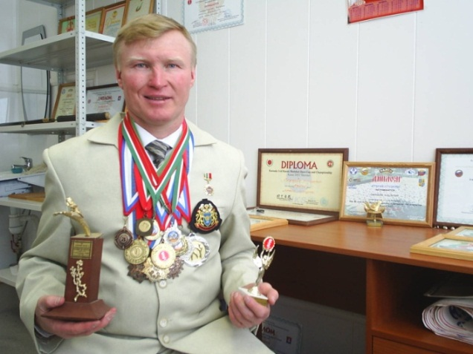
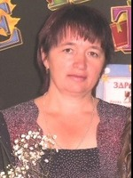
Кадровое обеспечение:
Лучшие учителя
Баляева Людмила Фёдоровна - учитель русского языка и литературы
Сиямкин Владимир Григорьевич – учитель физической культуры
Гайнутдинова Муслима
Галимзяновна - учитель
Татарского языка
Плотникова Валентина Георгиевна –учитель начальных классов

Slide 22
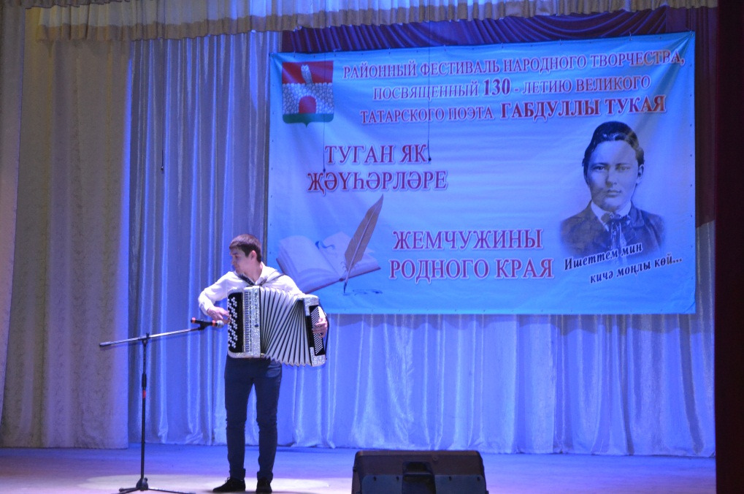
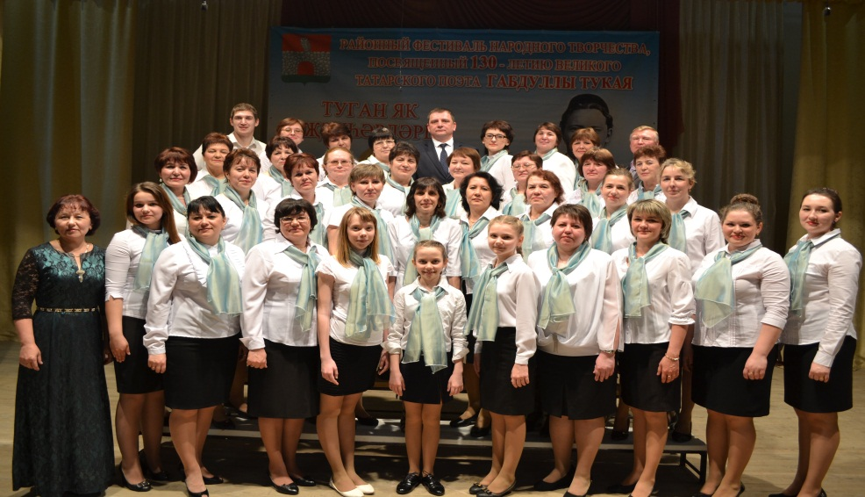
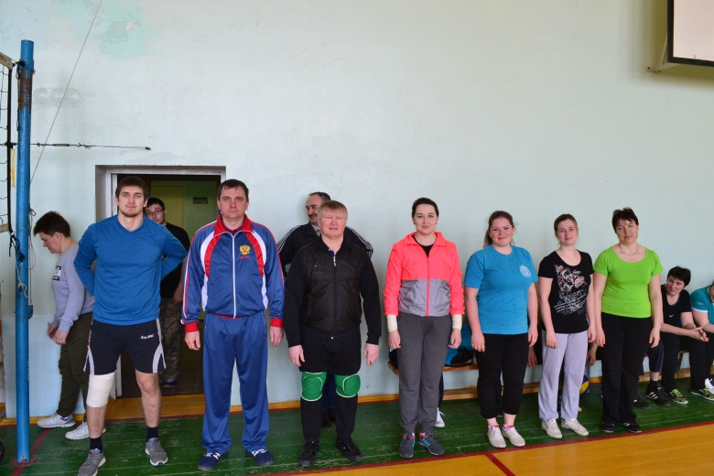
Педагогический коллектив – активные участники спортивной и общественно-культурной жизни района: различных спартакиад и соревнований, смотра художественной самодеятельности.

Slide 23
Результаты качества обучения за 2014-2015 учебный год и 3 четверть 2015-2016 учебного года

Slide 24
Показатели качества и успеваемости
2014-2015 учебный год: качество – 63,77%, успеваемость - 100%.
2015-2016 учебный год (3 четверть) 2 - 9 классы - качество –56,67%, успеваемость –98,89%.
I полугодие: 10 - 11 классы – качество - 65%, успеваемость – 100%.
увеличивается количество учащихся:
2014-2015 учебный год – 318 учащихся на конец года;
2015-2016 учебный год (1 полугодие) – 346 учащихся.

Slide 25
Результаты выпускных экзаменов за курс основной общей школы за
2014-2015 учебный год
Наименование ОУ | Русский язык |  |  | Математика
 | Сда-вало | Ср. оцен- ка | Ср. балл | Сда-вало | Ср. оцен- ка
МБОУ «Черемшанская СОШ №1 им. П.С. Курасанова» | 17 | 3,7 / | 28 | 17 | 3,64
Всего по району | 256 | 3,65 | 27,08 | 256 | 3,45
Качество (%) По школе По району | 52,9 53,04 |  |  | 52,9 45,24
Успеваемость (%) По школе По району | 100 94,54 |  |  | 100 94,54

Slide 26
Мониторинг результатов ЕГЭ за 6 лет
Предмет | Среднее значение | 2010 г. | 2011 г. | 2012г. | 2013г. | 2014г. | 2015г.
Русский язык | по школе | 60,58 | 67,33 | 69,3 | 66,47 | 64,33 | 73,69
 | по району | 54,32 | 57,86 | 61,8 | 62,9 | 62,2 | 65,47
 | по РТ | 57,93 | 62,2 | 64,3 | 67,3 | 65,8 | 69,2
 | по РФ | 58,2 | 60,0 | 61,1 | 63,4 | 62,5 | 65,9
Математика | по школе | 47,5 | 53,19 | 54,6 | 52,4 | 43,1 | 42,92
 | по району | 42,6 | 49,65 | 49,34 | 55,9 | 42,2 | 42,34
 | по РТ | 44,7 | 49,9 | 48,5 | 56,6 | 48,4 | 50,2
 | по РФ | 44 | 47,5 | 44,6 | 47,8 | 46,4 | 45,4
Химия | по школе | 50,5 | 60,33 | 79,5 | 79 | 49,5 | 72
 | по району | 55,36 | 60,48 | 60,3 | 72,4 | 40,1 | 58,79
 | по РТ | 58,8 | 61,2 | 61,0 | 75 | 47,7 | 63,4
 | по РФ | 56 | 57,8 | 57,3 | 67,8 | 55,3 | 56,3
Обществозна- ние | по школе | 55,65 | 60,37 | 63,25 | 63,125 | 59,3 | 61,11
 | по РТ | 54,9 | 55,6 | 55,5 | 61,4 | 55,9 | 53,79
 | по району | 54,48 | 55,27 | 55,6 | 62,4 | 54,6 | 55,6
 | по РФ | 56,2 | 57,1 | 55,2 | 59,5 | 55,4 | 53,3
История | по школе | 61 | 51,6 | - | 61,7 | 55,0 | 53
 | по району | 51,3 | 49,5 | - | 56,1 | 55,8 | 50,21
 | по РТ | 50,1 | 50,7 | - | 62,5 | 50,1 | 52,3
 | по РФ | 49,3 | 51,2 | - | 54,8 | 45,3 | 46,7

Slide 27
Мониторинг результатов ЕГЭ за 6 лет
Биология | по школе | 68,2 | 69,1 | 73,5 | 62,6 | 65,8 | 61,8
 | по району | 57,9 | 55,9 | 56,72 | 62,7 | 58,2 | 58,78
 | по РТ | 58,39 | 56,4 | 56,9 | 65,7 | 58,9 | 58,4
 | по РФ | 55,5 | 54,3 | 54,0 | 58,6 | 54,1 | 53,2
Физика | по школе | 41,66 | 47,33 | 39,8 | 57,5 | 44,0 | 32
 | по району | 45,73 | 47,19 | 46,72 | 55,4 | 40,1 | 46,37
 | по РТ | 50,7 | 52,3 | 48,1 | 55,4 | 40,1 | 54,6
 | по РФ | 50,5 | 51,5 | 46,7 | 53,5 | 45,4 | 51,2
Информатика | по школе | 54,5 | 55,5 | 47 | - | - | 30,5
 | по району | 61,2 | 53 | 56,4 | - | - | 40,72
 | по РТ | 67,35 | 64,0 | 56,3 | - | - | 59,5
 | по РФ | 62,7 | 59,7 | 60,3 | - | - | 54
Литература | по школе | - | - | 57 | 69 | 56,0 | -
 | по району | - | - | 56,4 | 56,2 | 48,1 | -
 | по РТ | - | - | 56,3 | 61,8 | 52,8 | -
 | по РФ | - | - | 56,3 | 58,4 | 53,6 | -
Английский язык | по школе | - | - | - | - | 20 | 65,67
 | по району | - | - | - | - | 60 | 64,89
 | по РТ | - | - | - | - | 66,0 | 72,7
 | по РФ | - | - | - | - | 62,8 | 64,8

Slide 28
Данные обученности учащихся по учебным предметам в целом (показатель – качество обучения)
Предмет | 2012-2013 учебный год | 2013-2014 учебный год | 2014-2015 учебный год
Русский язык | 71% | 71,11% | 70,37%
Математика | 72% | 71,11% | 74,54%
География | 78% | 92,86% | 92,96%
Физика | 90% | 88,89% | 93,33%
ОБЖ | 100% | 100% | 100%
Технология | 99% | 98,6% | 99,58%
Физическая культура | 99,5% | 99,26 | 98,89%
Татарский язык | 84,5% | 79,63% | 81,52%
Химия | 67% | 67,12% | 81,03%
Биология | 82% | 88,74% | 86,71%
История | 81% | 92,05% | 92,41%
Обществознание | 82,5% | 95,93% | 97,47%
Информатика | 90% | 84,93% | 87,93%
Английский язык | 72% | 74,44% | 72,1%

Slide 29
Подготовка к итоговой аттестации проходит согласно нормативно-правовых документов МО и Н РФ, РТ и соответствующих локальных актов школы.
Особое внимание уделялось следующему:
а) анализу результатов итоговой аттестации в прошедшем учебном году, выработке основных направлений работы школы по подготовке к ОГЭ и ЕГЭ;
б) диагностике затруднений учителей русского языка и математики по организации подготовки обучающихся к государственной итоговой аттестации за курс основной и средней школы в форме ОГЭ и ЕГЭ;
в) организация дополнительных занятий со слабоуспевающими учащимися, испытывающих затруднения при подготовке к ОГЭ и ЕГЭ;
г) мониторингу успешности обучающихся по результатам контрольных работ в форме и по материалам ОГЭ и ЕГЭ по русскому языку и математике и предметам по выбору;

Slide 30
д) контролю эффективности преподавания русского языка и математики в старших классах в условиях подготовки к ОГЭ и ЕГЭ;
е) организации итогового повторения (контроль осуществлялся через изучение документации, по электронным журналам, собеседование с учителями, проведение контрольных срезов, индивидуальных консультаций с учащимися);
ж) проведению промежуточного контроля согласно учебному плану;
и) контролю за выполнением программного материала по всем предметам;
к) организации совещания учителей, «малых педагогических советов» для учащихся выпускных классов, общешкольных и классных собраний для родителей выпускников;
л) сбору информации о выборе экзаменов учащимися, формированию базы данных ОГЭ и ЕГЭ;
м) подготовке к итоговому сочинению в 11 классах;
н) формированию индивидуальных траекторий как для подготовки учащихся группы «риска» ОГЭ и ЕГЭ, так и для высокомотивированных будущих выпускников школы.

Slide 31
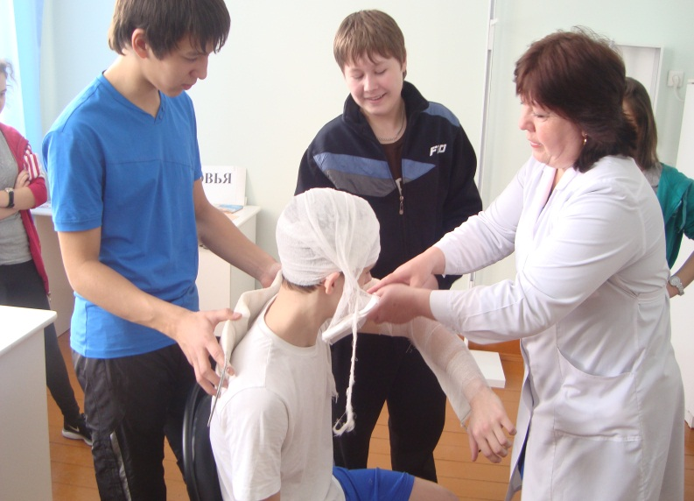
Медицинское сопровождение учебно-воспитательного процесса
Имеется следующее медицинское оборудование:
- стерилизатор воздушный,
- облучатели-рециркуляторы воздуха ультрафиолетовый бактерицидный (2 шт),
- медицинский инструментальный столик,
- плантограф детский,
- фармацевтические холодильники ( 2 шт).
Мероприятия медицинского направления:
-сотрудничество с Центральной поликлиникой
-ежегодный углубленный медицинский осмотр
педагогов школы,
-ежегодный медицинский осмотр учащихся школы,
- ежегодная вакцинация против гриппа учащихся и
учителей школы.
-ежегодное санаторное лечение педагогов в дни
каникул
Пропаганда здорового образа жизни:
-рубрика о спорте в школьной газете,
-проведение спортивных праздников «Зарница», спортивных соревнований,
-исследовательская деятельность и публичные выступления учащихся в рамках работы секций экологического направления различных конкурсов,
- проведение традиционных Дней здоровья.

Slide 32
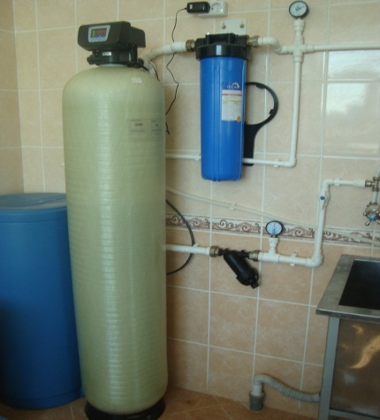
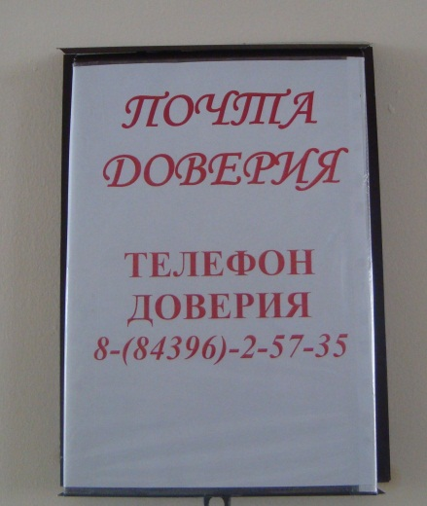
Организация питания
Охват горячим питанием составляет 100%.
Питание организовано по нескольким направлениям:
дотационное питание
питание группы продленного дня
выполнение питьевого режима: установлен питьевой фильтр воды.
В качестве достижений можно считать
доступный общественный контроль со стороны родительского комитета, совета старшеклассников;
работу «Почты доверия», содержимое которой изымается 1 раз в неделю и анализируется в присутствии заведующего столовой.

Slide 33
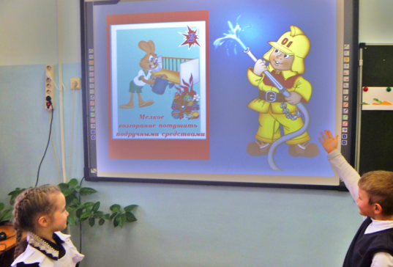
Обеспечение безопасности
Приоритетным направлением в области организации условий безопасности школа считает совокупность мероприятий образовательного, просветительного, административно-хозяйственного и охранного характера с обязательной организацией мониторинга:
Динамики чрезвычайных ситуаций;
Количества вынесенных предписаний со стороны органов контроля условий безопасности;
Уровня материально-технического обеспечения безопасных условий в образовательной среде;
Развития нормативно-правовой базы безопасности образовательного пространства;
Кадрового и материального обеспечения предмета ОБЖ;
Уровня и качества проведения практических мероприятий, формирующих способность учащихся и педагогов к действиям в экстремальных ситуациях.
Данных об ущербе для жизни и здоровья детей, связанные с условиями пребывания в ОУ;
Доступности медицинской помощи.

Slide 34
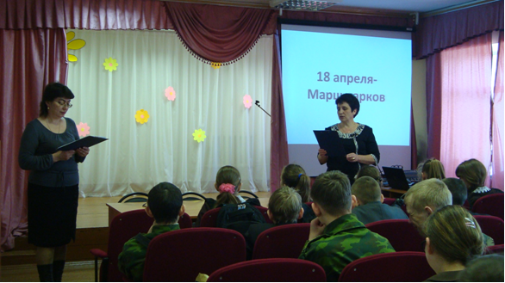
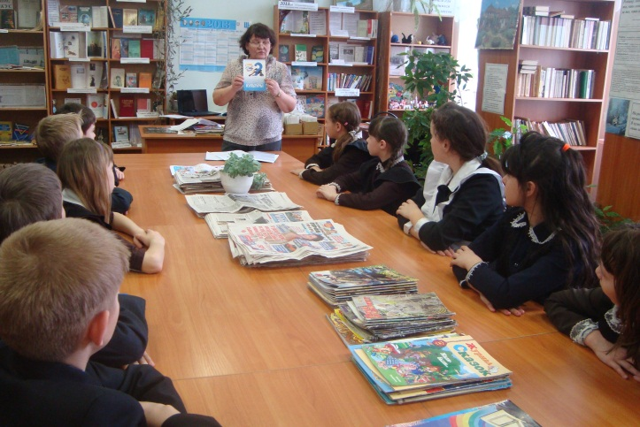
Организация воспитательного процесса в школе
Виды внеклассной деятельности, которая осуществляется по различным направлениям:
познавательная деятельность,
гражданско-патриотическая деятельность,
спортивно-оздоровительная деятельность,
художественно-эстетическая деятельность,
организационно-массовая деятельность.

Slide 35
Школьная Дума (ШД) – является высшим органом самоуправления школы. Депутаты школьной Думы состоит из числа учащиеся 8-11-х классов.
Детская общественная организация «Дружина имени Мусы Джалиля» создана и работает на базе Черемшанской средней общеобразовательной школы №1 им.П.С.Курасанова». ДОО объединяет в своих рядах 116 следопыта, 78 наследника и 53 наставника. Руководит организацией Смирнова Екатерина Николаевна.

Slide 36
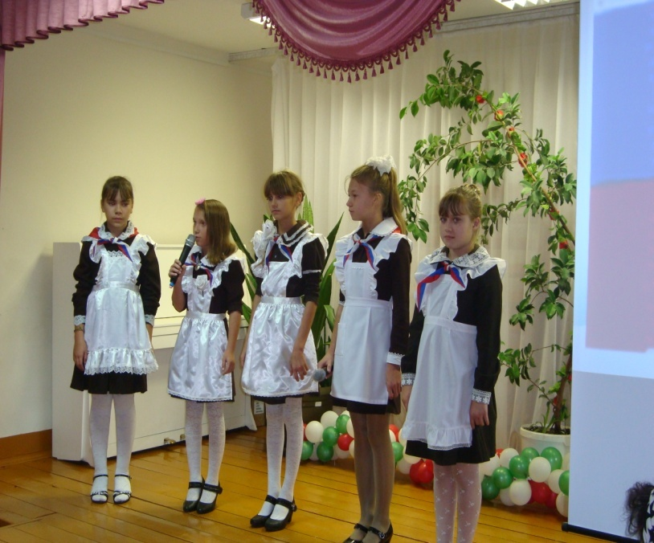
Основой ДОО «Дружина имени Мусы Джалиля» являются отряды, которые в своей деятельности руководствуются Уставом организации.
“Следопыты ” – объединяет детей младшего школьного возраста, учащихся 1-4 классов.
“Наследники ” – объединяет детей среднего школьного возраста учащихся 5-8 классов.
«Наставники» - объединяет детей старшего школьного возраста учащихся 9-11 классов.
Дружина насчитывает 13 отрядов:
2 «а» класс – отряд «Лучик»
2 «б» класс – отряд «Веселый ветер»
3 «а» класс – отряд «Дружба»
3 «б» класс – отряд «Чемпионы»
4 «а» класс – отряд «Почемучки»
4 «б» класс – отряд « Феникс»
5 «а» класс – отряд «Веселая семейка»
5 «б» класс – отряд «Лидер»
6 «а» класс – отряд «Росток»
6 «б» класс – отряд «Бригантина»
7 класс – отряд «Алые паруса»
8 класс – отряд «Олимп»
9, 10 и 11 классы – отряд «Юность»

Slide 37
Мероприятия по воспитательной направленности:
Сентябрь
Месячник безопасности
Праздник «1 сентября – День знаний»
«День финансовой грамотности»
15 сентября - День рождения СНТ
Республиканская природоохранная эколого-образовательная акция «Урок чистоты»
«Подари книге вторую жизнь

Slide 38
Октябрь
«1 октября – День добра и уважения»
Школьный рейд «Единая школьная форма»
Праздничный концерт «Возраст достоин уважения» в доме престарелых
Республиканская акция «Мы за здоровую Россию»
Осенняя выставка «Дары осени»
Тематическая дискотека «Осенний микс»
Антинаркотическое мероприятие

Slide 39
Ноябрь
Классные часы по теме «День народного единства» (2 -11 классах.)
Посещение историко-краеведческого музея
Единый урок культуры
«Здесь рождаются законы»
«Мы школьниками стали»
«День матери – день добра и уважения»
«Осенний бал» для учащихся 8- 11 классов.

Slide 40
Декабрь
1 декабря – Всероссийская акция «Красная ленточка», приуроченная к Всемирному дню борьбы со СПИДом.
День Героев Отечества в школе
Новогодние праздники в 1-11 классах
Час кода в России
Республиканский конкурс “Надо жить честно”
Сотрудничество с районной библиотекой

Slide 41
Январь – Февраль
Патриотический урок посвященный 71-летию Победы над фашизмом
Акция «Очистка памятника погибшим комсомольцам»
Акция «Поздравь ветерана»
Навстречу 71-летию Великой Победы
Шефская помощь
Общешкольный сбор макулатуры

Slide 42
Март – апрель
Профориентационная работа с выпускниками
Военно – спортивная игра «Зарница»
«Этих дней не смолкнет слава»
Республиканская акция «Весенняя неделя добра»
Акция «Юный велосипедист»
Уроки мужества к 71-летию Победы

Slide 43
Общий охват учащихся школы
дополнительным образованием
Учебные годы | 2013/2014 | 2014/2015 | 2015/2016
Количество обучающихся | 312 | 318 | 346
Доп. образование через кружки ОУ | 236 | 210 | 226
Доп. образование в МУ «ЦВР» района | 150 | 163 | 168
Спортивные секции | 35 | 36 | 35
Всего учащихся, охваченных дополнительным образованием | 293 | 299 | 301
Охват учащихся дополнит. образованием в % | 93 | 95 | 96

Slide 44
Социальное партнёрство
Центр внешкольной работы
Районная центральная библиотека
Детская школа искусств
Молодежный досуговый центр
Выпускники школы
Администрация Черемшанского муниципального района
Телерадиокомпания «Черемшан»
Центральная районная больница
ДОУ «Ромашка», «Берёзка»
Институт развития образования РТ
Филиал федерального государственного автономного образовательного учреждения высшего профессионального образования «Казанский (приволжский) федеральный университет г.Елабуга
Прокуратура Черемшанского муниципального района
Отдел полиции Черемшанского муниципального района
Представители бизнеса

Slide 45

Основные направления ближайшего развития школы
В 2015/2016 учебном году перед методической службой школы стоит цель: непрерывное совершенствование профес­сиональной компетентности учителей школы как условие реализации цели обеспечения изменений в структуре, содержании и организации образовательного процесса, способствующих формированию конкурентоспособной личности.
Для ее реализации необходимо решить следующие задачи:
Продолжить работу по повышению качества обучения. Не допускать снижение качества обучения ниже районного уровня.
Продолжить работу, нацеленную на предупреждение возникновения резерва учеников, имеющих одну оценку «3» в четверти.
Обеспечить дальнейшее внедрение в образовательный процесс метода проектов, исследовательской деятельности, а также отдельных элементов различных технологий открытого образования.
Продолжить работу по отработке навыков тестирования как одного из видов контроля над общеучебными и предметными учебными действиями учащихся с целью подготовки учащихся к успешной сдаче ГИА, ЕГЭ.
Закончить работу по разработке и внедрению модернизированной системы оценивания результатов образовательной деятельности школьников и учителей.
Продолжить работу по развитию исследовательской и проектной деятельности учащихся, в связи с чем обеспечить активное участие школьников в работе различных республиканских научно-практических и научно-исследовательских конференций.
Продолжить работу с мотивированными учащимися, направленную на участие в предметных олимпиадах, интеллектуальных марафонах.
Продолжить работу по расширению единого образовательного пространства школы, используя новые технологии (Интернет, библиотека, зарождающееся школьное телевидение).
Проводить работу по поиску новых методов в подготовке и прове­дению педсоветов.
Продолжить работу по развитию материально-технической базы школы.

Slide 46
Наша школа –
Школа Превосходства – школа радости и успеха!
Спасибо за внимание!

